Slide 1
Тема нашего мастер класса
«Использование интерактивной доски и электронно-образовательных ресурсов в начальной школе»е»
900igr.net

Slide 2
В ходе мастер –класса вы узнаете:
Назначение и преимущества интерактивной доски и ее использование на уроках в начальной школе,а также использование электронно-образовательных ресурсов.

Slide 3


  Цель мастер -класса:
-показать практическое применение ИКТ технологий на уроках в начальной школе.
Применяя интерактивную доску и электронно-образовательные ресурсы в образовательном процессе педагог решает одну из важных задач обучения –
повышение уровня знаний.

Slide 4
Четвертый год реализуются в жизнь школы новые стандарты, одно из требований которых является использование современных ИКТ технологий и средств обучения
В нашей работе интерактивная доска играет далеко не последнюю роль. Мы проводим уроки русского языка, математики, литературного чтения, окружающего мира и другие уроки с применением интерактивного комплекса.

Slide 5
Использование ИКТ на уроках в начальной школе позволяет
перейти от объяснительно-иллюстрированного способа обучения к деятельностному, при котором ребенок становится активным субъектом учебной деятельности;
активизировать познавательную деятельность учащихся;
проводить уроки на высоком эстетическом уровне (музыка, анимация);
индивидуально подойти к ученику, применяя разноуровневые задания
развивать умение учащихся ориентироваться в информационных потоках окружающего мира;
овладевать практическими способами работы с информацией;
развивать умения, позволяющие обмениваться информацией с помощью современных технических средств.

Slide 6
Что такое ИД?
Интерактивная доска - это сенсорная панель, работающая в комплексе с компьютером и проектором. Достаточно прикоснуться к поверхности доски, чтобы начать работу.

Slide 7
интерактивная доска в образовательном процессе может быть использована:
Как обычная доска для обычной работы в классе (только мел заменён электронным карандашом);
• как демонстрационный экран (показ слайдов, наглядного материала, фильмов) для визуализации учебной информации изучаемого;
• как интерактивный инструмент – работа с использованием специализированного программного обеспечения, заготовленного в цифровом виде

Slide 8
Педагог и учащиеся могут писать, чертить, рисовать, как на обычной доске, при помощи специальных маркеров, а также может вывести на доску изображение, слайды, чертежи, схемы, видео, материал можно сразу отправить на печать и раздать ученикам.

Slide 9
Преимущества ИД.
С помощью интерактивной доски можно демонстрировать презентации, создавать модели, активно вовлекать учащихся в процесс освоения материала, улучшать темп и течение занятия.
С ее помощью мы легко объясняем учебный материал ученикам, рисуем схемы, таблицы, так же легко стираем их.

Slide 10
Наглядность и интерактивность – вот основное преимущество интерактивной доски!

Slide 11
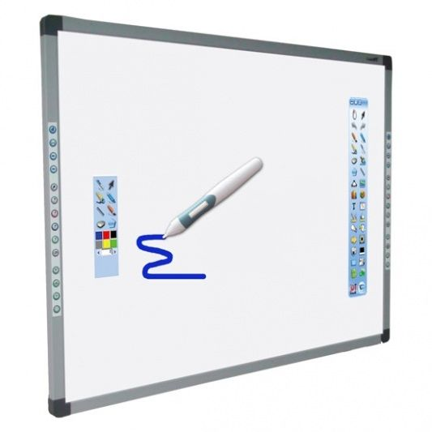
Формы использования интерактивной доски на уроке

Slide 12
Учитель, идущий в ногу со временем, сегодня психологически и технически готов использовать информационные технологии в преподавании. Любой этап урока можно оживить внедрением цифровых образовательных ресурсов.

Slide 13
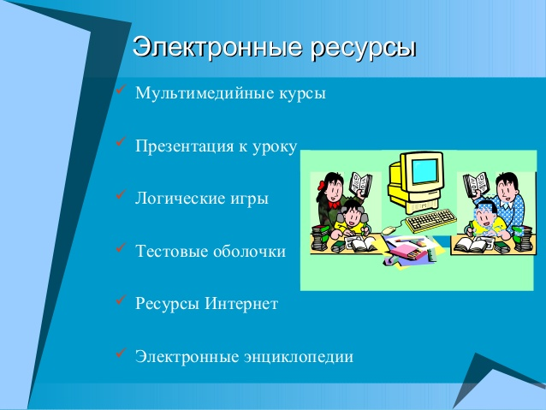

Slide 14
ВИДЫ ЭОР
ЭЛЕКТРОННЫЕ УЧЕБНИКИ
ЭЛЕКТРОННЫЕ УЧЕБНЫЕ ПОСОБИЯ
ЭЛЕКТРОННЫЕ УЧЕБНО-МЕТОДИЧЕСКИЕ КОМПЛЕКСЫ
ЭЛЕКТРОННЫЕ ИЗДАНИЯ КОНТРОЛЯ ЗУНов

Slide 15
ЭЛЕКТРОННЫЕ УЧЕБНИКИ и УЧЕБНЫЕ ПОСОБИЯ
ЭЛЕКТРОННЫЕ УЧЕБНИКИ
Прототипы традиционных учебников
Оригинальные электронные учебники
Предметные обучающие системы
ЭЛЕКТРОННЫЕ УЧЕБНЫЕ ПОСОБИЯ
Репетиторы
Тренажеры
Обучающие
Обучающе-контролирующие
Игровые
Интерактивные
Справочники, словари
Практические и лабораторные задания

Slide 16
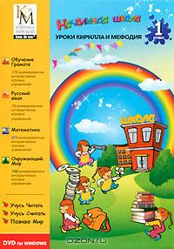
Использование различных обучающих программ
Диски из серии «Уроки Кирила и Мефодия»
Уроки практически не содержат текста — весь материал представлен видеоизображениями и анимированными интерактивными тренажерами, что наиболее подходит для детского восприятия. Мультимедийные уроки способствуют формированию у младших школьников логического мышления, развивают внимание и расширяют кругозор.
Учебник предназначен для учеников начальной школы и разработан в соответствии с Государственным стандартом образования РФ.

Slide 17

«Природа и человек. Естествознание для начальной школы».
Развивающая программа для учащихся 1-4 классов предлагает ребёнку 250 интерактивных заданий, выполняя которые он научится размышлять и самостоятельно находить верные ответы, пользуясь дополнительной информацией в виде кратких текстов, схем и таблиц.
Красочные иллюстрации, интересные и забавные задания, загадки и кроссворды, доступное изложение материала, тесно связанного с повседневной жизнью- всё это не даст заскучать во время занятий.
Программа работает в трех режимах:
1. обучение с "обратной связью " под управлением программы
2. обучение в свободном режим
3.тестирование

Slide 18
Использование ресурсов Интернет
Расширяет виды учебной деятельности учащихся (поиск и обработка информации по предмету из Интернета);
Предоставляет возможности для профессионального творческого общения и оперативного обмена информацией;
Дает возможности для профессионального роста;
Открывает творческие возможности для учителя по подбору и использованию дидактического материала;
Позволяет использовать на уроке современные технические средства, увлекательные для учащихся.

Slide 20
ВЫВОД
Таким образом, внедрение новых информационных технологий в учебный процесс начальной школы позволяет в доступной форме использовать познавательные и игровые потребности учащихся для познавательных процессов и развития индивидуальных качеств.

Slide 21
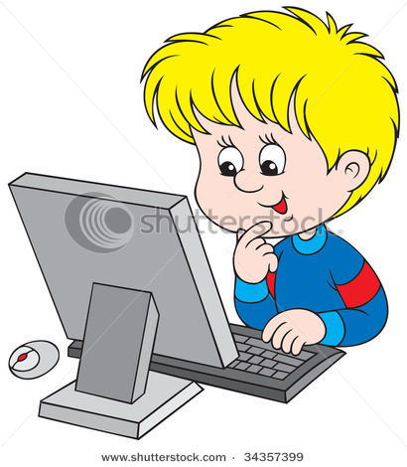
РЕЗУЛЬТАТИВНОСТЬ
Рост положительной мотивации на уроках с применением ИКТ;
Повышение уровня использования наглядности на уроке;
Повышение производительности учебно-воспитательного процесса;
Качественное изменение взаимоотношений между участниками учебно-воспитательного процесса;
Рост качества знаний.

Slide 22
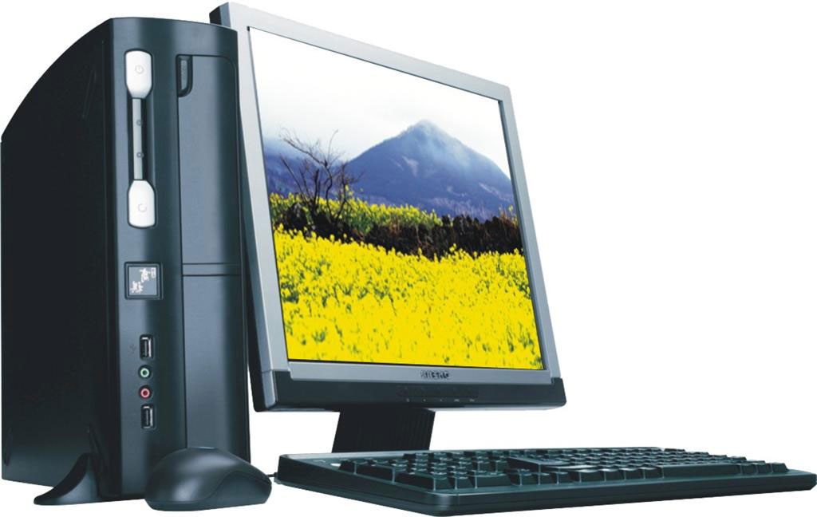

"Скажи мне, и я забуду.
Покажи мне, - я смогу запомнить.
Позволь мне это сделать самому,
и это станет моим навсегда".
Древняя мудрость
.

Slide 23
Спасибо за внимание.

